Slide 1
COMO SOLICITAR BAIXA DE ART SEM REGISTRO DE ATESTADO
SISTEMA eCREA

Slide 2
OBJETIVO:
Apresentar os procedimentos para Registro de Atestado pelo Portal eCREA.

Slide 3
INTRODUÇÃO:
O Atestado de Capacidade Técnica é a declaração fornecida pela contratante da obra ou serviço, que é fornecida pela pessoa física ou jurídica, de direito público ou privado e que atesta a execução da obra ou a prestação do serviço e identifica seus elementos quantitativos e qualitativos, o local e o período de execução, os responsáveis técnicos envolvidos e as atividades técnicas executadas. Conforme o Art. 58 da Resolução n° 1025/09 do Confea, "as informações acerca da execução da obra ou prestação de serviço, bem como os dados técnicos qualitativos e quantitativos do atestado, devem ser declarados por profissional que possua habilitação nas profissões abrangidas pelo Sistema Confea/Crea".

Slide 4
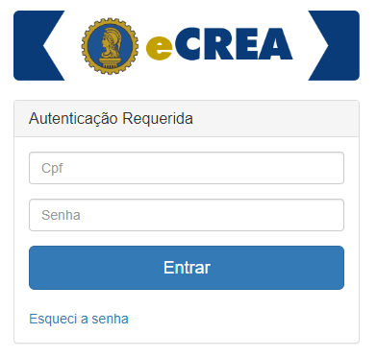
Acesse através do endereço
https://ecrea.crea-mt.org.br/
O Portal de Serviços eCREA
Senha
Informe seu CPF e senha.
Clique em Entrar

Slide 5
Caso apareça a tela seguinte, escolha a opção “EXTERNO” e “Profissional do sistema”
Perfil de Acesso
Grupo de Acesso: Externo
Perfil: Profissional do Sistema

Slide 6
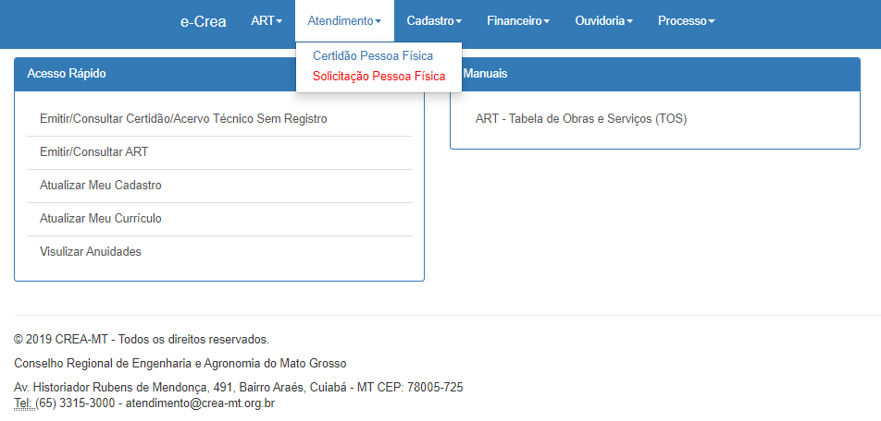
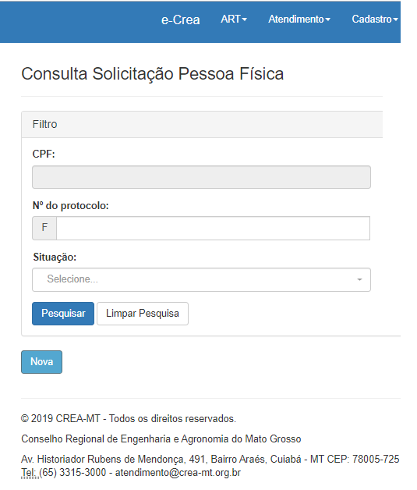
1 - Clique sobre a aba Atendimento e Depois em Solicitação Pessoa Física
2 – Depois, clique em NOVA

Slide 7
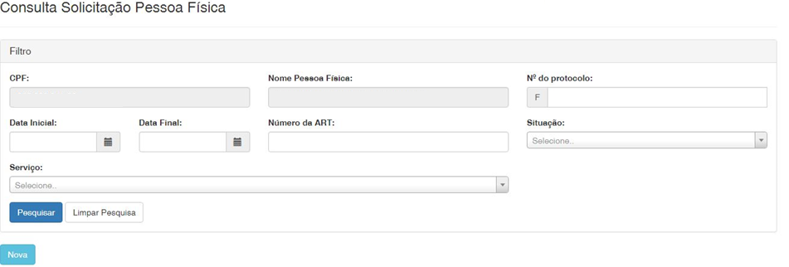
Consulta solicitação de Pessoa Física
Clique sobre “Nova”.

Slide 8
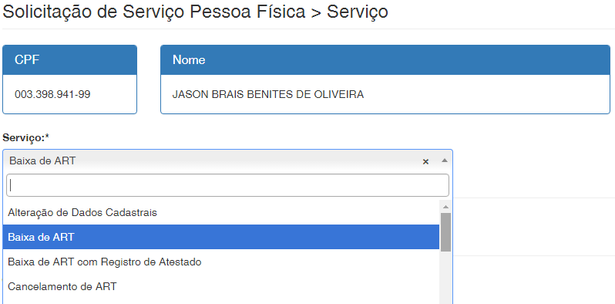
Selecione “Baixa de ART”
Na página seguinte clique em “Adicionar ART’s”

Slide 9
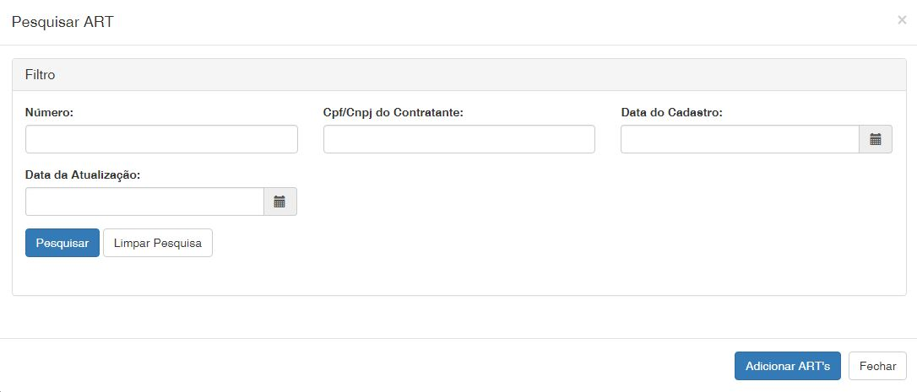
Solicitação de Serviço Pessoa Física
Clique diretamente sobre Pesquisar e aguarde o carregamento da lista com as ART’s.

Slide 10
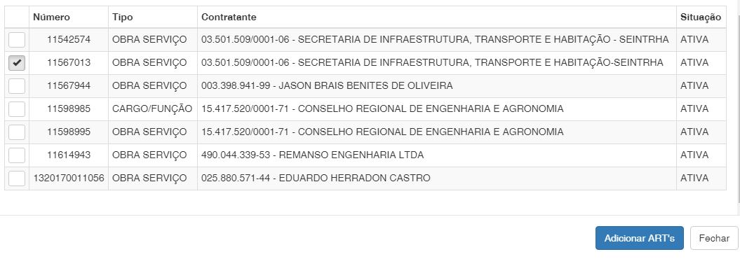
Deixe marcado como “Não”
Clique diretamente sobre Pesquisar e aguarde o carregamento da lista com as ART’s.
Selecione sua ART na lista e clique em “Adicionar ART’s”
Clique em “Salvar e Avançar”.

Slide 11
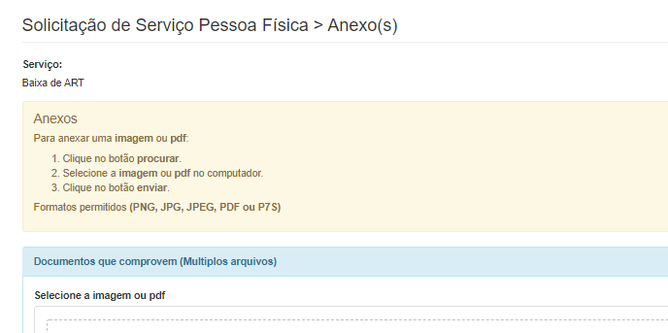
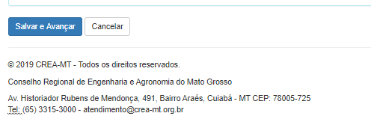
ATENÇÃO:
Não esqueça de anexar uma declaração informando o motivo da baixa da ART. Conforme sugestão na próxima página.
1 - Selecione documentos para comprovar a baixa de ART.
2 - Clique em “Salvar e Avançar”.

Slide 12
CONSELHO REGIONAL DE ENGENHARIA E AGRONOMIA DO MATO GROSSO CREA-MT
SOLICITAÇÃO DE BAIXA DE ART
, de de .
Prezados Senhores,
Por meio deste declaro haver encerrado, o objeto da ART a seguir discriminada, pelo que solicito a devida baixa junto aos registros desse Conselho Regional.
DADOS DA ART:
1. Número da ART:
2. Nome do Profissional:
3. Título Profissional
4. Nome do Contratante:
5. Empresa Contratada: (informar se for Responsável Técnico e emitir ART vinculado a PJ)
MOTIVO DA BAIXA DA ART:
( ) | CONCLUSÃO DA OBRA OU SERVIÇO | DATA:
INTERRUPÇÃO DA OBRA OU SERVIÇO (ANEXAR DOCUMENTO COMPROBATÓRIO) |  | DATA:
( ) | Rescisão contratual
( ) | Substituição do responsável técnico
( ) | Paralisação da obra e serviço
RECEITUÁRIO AGRONÔMICO* |  | RECEITAS: a
( ) | Foram utilizadas todas as receitas.
( ) | NÃO foram utilizadas as receitas a , por motivo de
Eu, abaixo assinado, declaro que as informações prestadas são a expressão da verdade, termos em que peço deferimento.
(Assinatura do requerente)
Assinatura dever do profissional, contratante ou representante da pessoa jurídica contratada, ou por seu procurador, com a apresentação da procuração original e cópia simples ou cópia autenticada, contendo firma reconhecida.
RESOLUÇÃO 1025/2009 DO CONFEA. Art. 16. A baixa da ART deve ser requerida ao Crea pelo profissional por meio eletrônico e instruída com o motivo, as atividades concluídas e, nos casos de baixa em que seja caracterizada a não conclusão das atividades técnicas, a fase em que a obra ou serviço se encontrar. Art. 17. A baixa de ART pode ser requerida ao Crea pelo contratante ou pela pessoa jurídica contratada por meio de formulário próprio, desde que instruída com informações suficientes que comprovem a inércia do profissional em requerê-la.
Av. Hist. Rubens de Mendonça, 491 - Araés - Cuiabá-MT - 78.005-725 - 0800-647-3033
www.crea-mt.org.br - atendimento@crea-mt.org.br

Slide 13
Solicitação de Serviço Pessoa Física Anexo(s)
Selecione a Forma de Validação da documentação.
Clique em “Finalizar”.
ATENÇÃO:
As ART’s devem estar assinadas pelo profissional e pelo contratante para que a baixa seja consolidada.
Não precisa apresentar a documentação para validação,

Slide 14
(65) 3315 3000 e 0800 647 3033
www.crea-mt.org.br

